Slide 1





BIS-20 Programación IV
MSc. Kevin Montes Varela
kevin.montes@uamcr.net
kevin.montes@kmontes.com
Ingeniería de Sistemas
Tarea 4

Slide 2
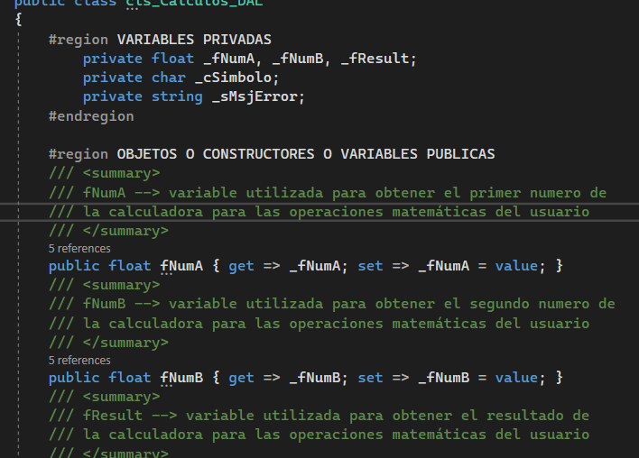


Enunciado Tarea 4
Consiste en una tarea desarrollada de forma individual en donde debe crear el funcionamiento de los atributos y procesos de diferentes atracciones de un parque de diversiones.
El ejercicio debe realizarse en una solución de Visual Studio bajo la estructura de capas (BLL, DAL, PL).
El estudiante puede hacer uso del proyecto base que proporciona la herramienta.
La estructura de diseño debe ser desarrollada utilizando únicamente controles HTML.
February 21, 2026

Slide 3
Enunciado Tarea 3
Selección de Atracción:
El usuario podrá seleccionar una atracción visible en la pantalla. Al seleccionar la atracción el sistema debe cargar en pantalla la información asociada a dicho objeto en una tabla.
La información a mostrar es:
Nombre de la atracción
Tipo de atracción (montaña rusa, carrusel, rueda de la fortuna)
Capacidad de personas
Duración del viaje
Disponibilidad (operativa/fuera de servicio)
Horario de operación
Estado (Encendida/Apagada/Abierta/Cerrada/En Mantenimiento)
***Esto corresponde al enunciado de la tarea 3 ya finalizada en semana 5. Es información para repasar la primera parte de la tarea. No será evaluado en esta tarea 4.
February 21, 2026

Slide 4
Enunciado Tarea 4
Acciones de Atracción:
El usuario podrá seleccionar una acción a realizar de la atracción por medio de botones visibles en la pantalla.
Las acciones disponibles son:
Iniciar atracción
Detener atracción
Realizar mantenimiento
Abrir atracción
Cerrar atracción
Consultar disponibilidad (Mensaje en pantalla)
La información a mostrar en la tabla debe ser:
Acción seleccionada, Tipo de Atracción, Nombre de Atracción, Estado
February 21, 2026

Slide 5
Enunciado Tarea 4
Restricciones:
El usuario no podrá realizar ninguna acción si no ha seleccionado una atracción.
El usuario no podrá realizar ninguna acción si la disponibilidad de la atracción es fuera de servicio.
Para realizar las acciones de iniciar o detener atracción esta debe estar abierta.
No se puede realizar mantenimiento a la atracción si esta se encuentra abierta.
No se puede abrir, iniciar o detener la atracción si esta se encuentra en mantenimiento.
February 21, 2026

Slide 6
Enunciado Tarea 4
Consideraciones:
El usuario debe tener un insumo visual que le indique que tipo de atracción está seleccionando.
Como mínimo debe existir 10 atracciones.
Debe hacer uso del paradigma de programación orientada a objetos y la estructura en capas de la solución.
Puede hacer uso de hojas de estilo personalizadas y cualquier otro recurso que considere necesario para mejorar la estética de la interface de usuario.
February 21, 2026

Slide 7
Enunciado Tarea 4
La Solución debe ser entregada en el campus virtual en un único archivo comprimido (.rar | .zip).
Fecha límite de Entrega 27/02/2026 – 11:59 pm
Entrega de forma individual. Las que sean exactamente iguales serán anuladas así como aquellas en las que no se respeta la nomenclatura del archivo a entregar.
Valor de Tarea : 2%
Tarea 4 de 10
February 21, 2026

Slide 8

Enunciado Tarea 4
Solución de Visual Studio
Nombre del Estudiante
Progra4_Tarea4_KevinMontesVarela.rar
February 21, 2026

Slide 9
Cierre

